Slide 1
EUROPA.-LA VUELTA AL MUNDO EN 885 JARDINES.-OESTE DE HOLANDA.-AK
Selección de textos y fotografías por
JOSE ELIAS BONELLS

Slide 2
De Huzarenhof.
De Huzarenhof en Joppe se reúne aproximadamente en 3/4 acre.
Los propietarios se trasladaron en el año 1999 a este lugar y comenzó a cambiar el jardín inmediatamente..
En 2002, el jardín se amplio hasta casi 3/4 acre.
Ahora es un jardín, escondido en un bosque.
Alrededor de la casa se encuentra bajo estricto jardín.
Tejos y setos de hayas siguen el contorno de los edificios.

Slide 3
En el lado derecho hay un estanque natural con un puente de tablas.
Fuera de la estrecha relación de la casa, el jardín se caracteriza por formas redondeadas.
Se trata de un jardín bien cuidado en unos alrededores tranquilos.

Slide 4


Slide 5
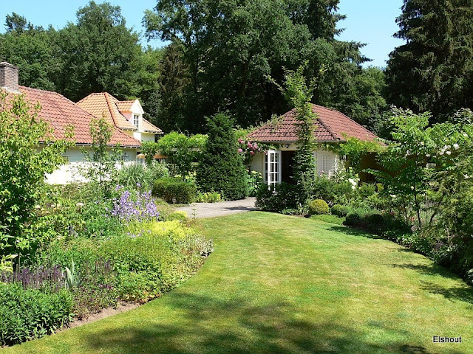

Slide 6
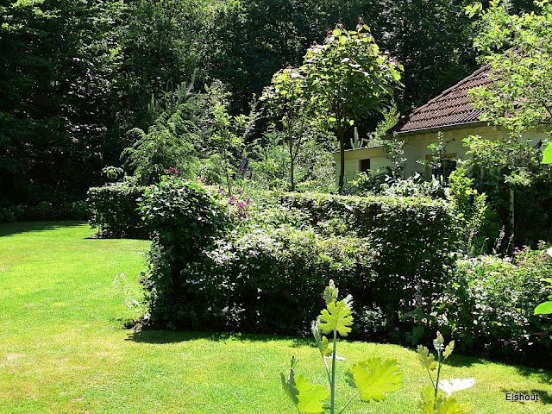

Slide 7
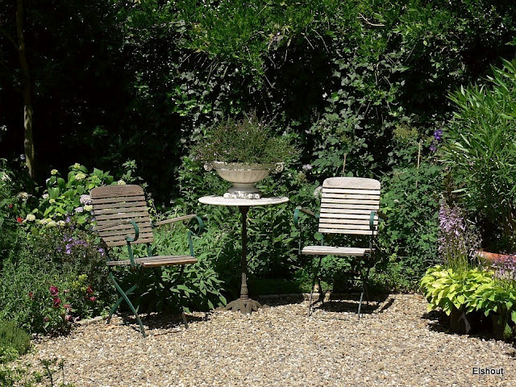

Slide 8
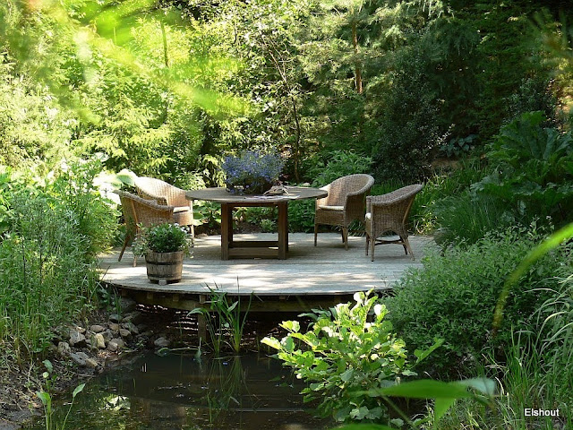

Slide 9
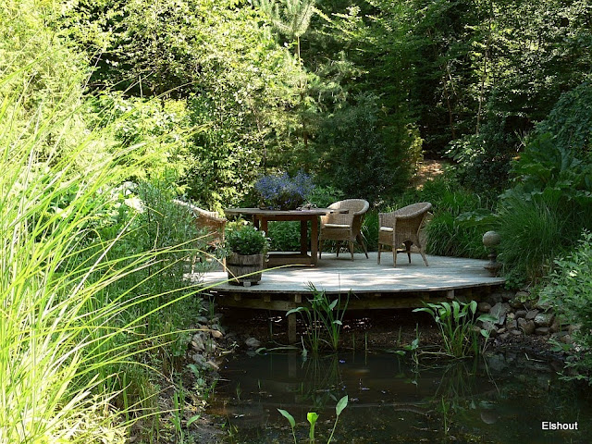

Slide 10
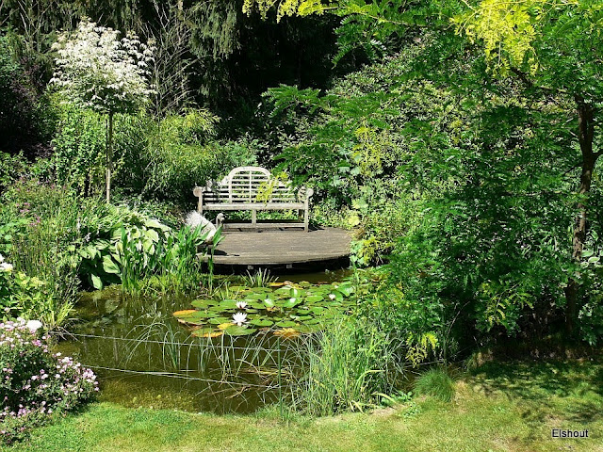

Slide 11
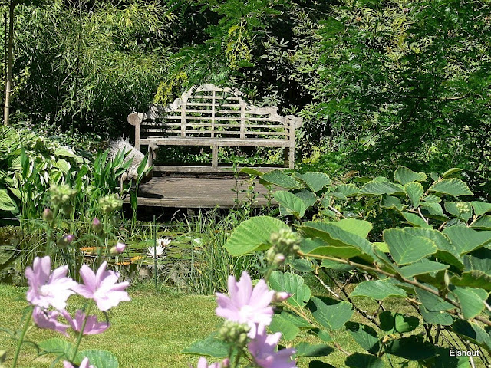

Slide 12
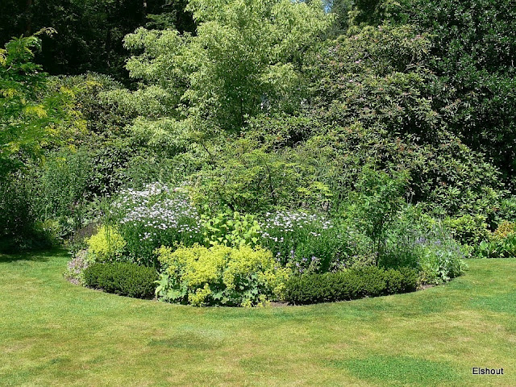

Slide 13
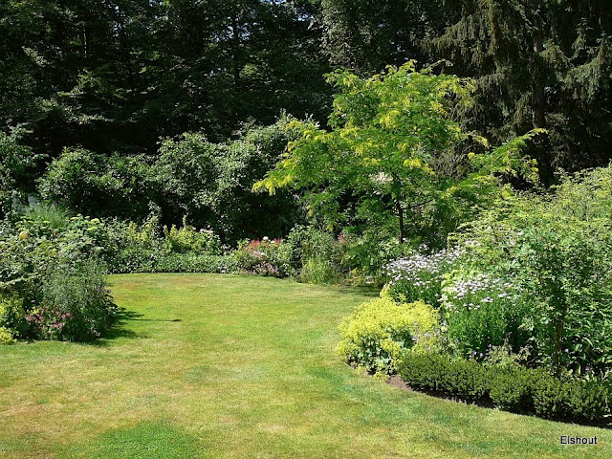

Slide 14
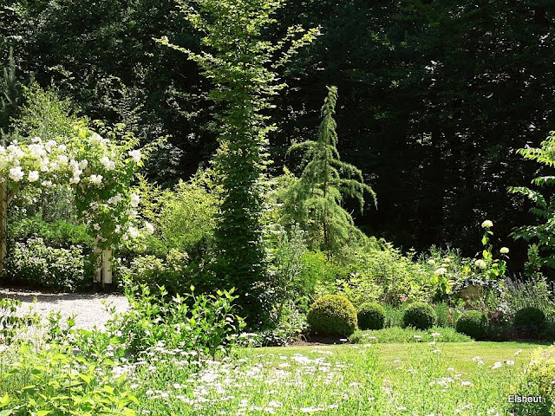

Slide 15
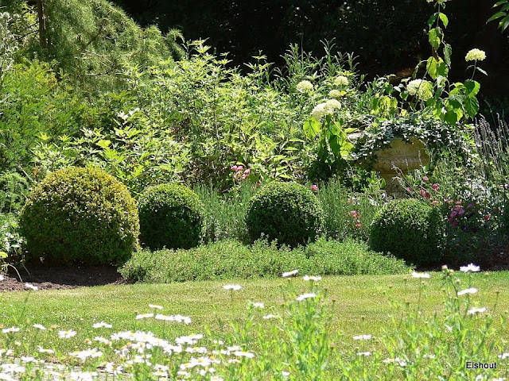

Slide 16
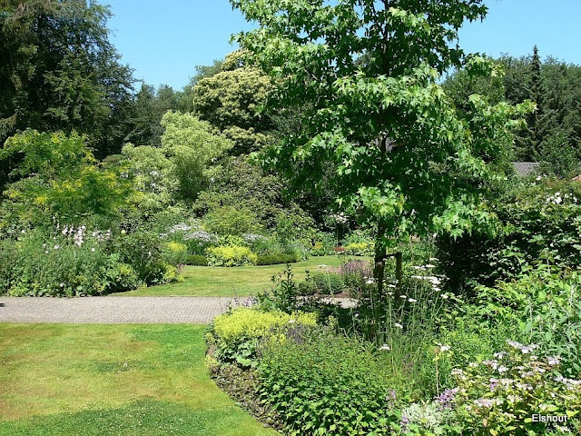

Slide 17
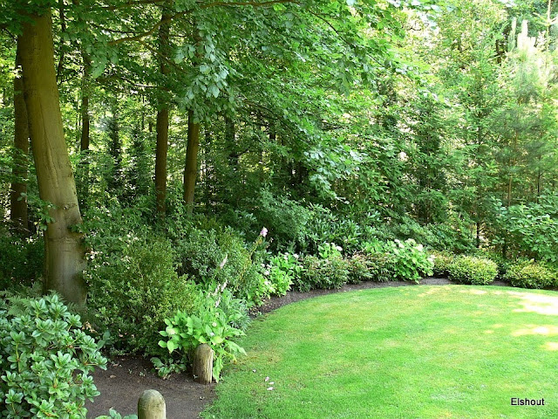

Slide 18
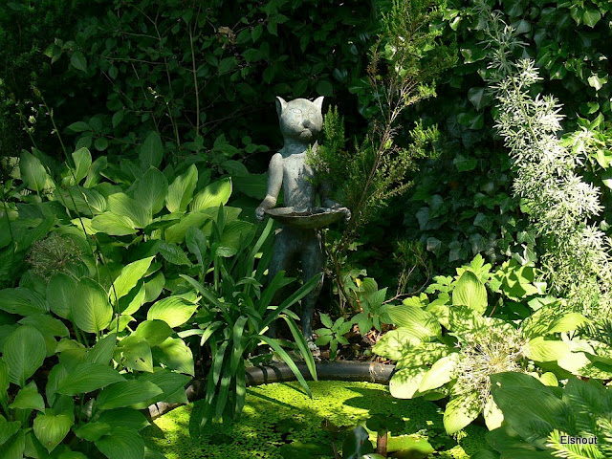

Slide 19
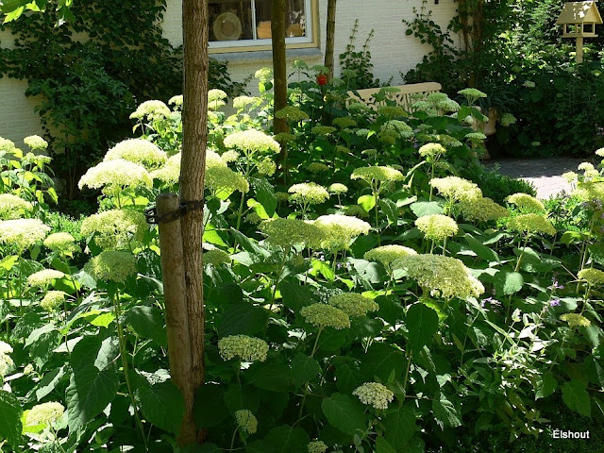

Slide 20
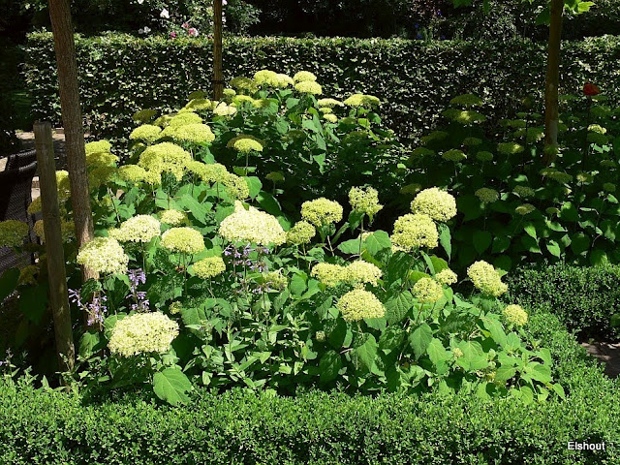

Slide 21
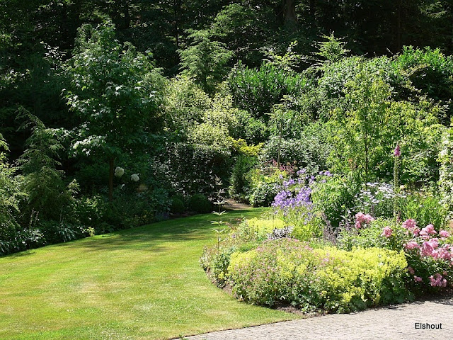

Slide 23
De Korfhoeve.
Este jardín de 1 hectárea se sitúa en torno a una antigua casa de campo del año 1878.
Arnoud y Wiezer Sylvia viven aquí en Hellouw desde 1997.
La casa y el jardín fueron renovados.
Maks Marjet y Gathier Tanneke hicieron un nuevo diseño para el jardín.
Simetría, espacio, vistas, también de la casa y un huerto se planificaron en el diseño.
A partir de 2004, el jardín está abierto para los visitantes.

Slide 24
En el jardín delantero se ve una parte formal con rosas, bojes y tilos.
Alrededor de la bakershouse son las fronteras en color, un estanque de jardín y varias terrazas.
Al salir del bosquecillo a través de un hermoso arco de mayor se llega a una glorieta hecha de razas de manzanos variedades del renacimiento.
El jardín de la cocina es la parte más dinámica del jardín.
Desde 2001, hay una piscina en el jardín.

Slide 25
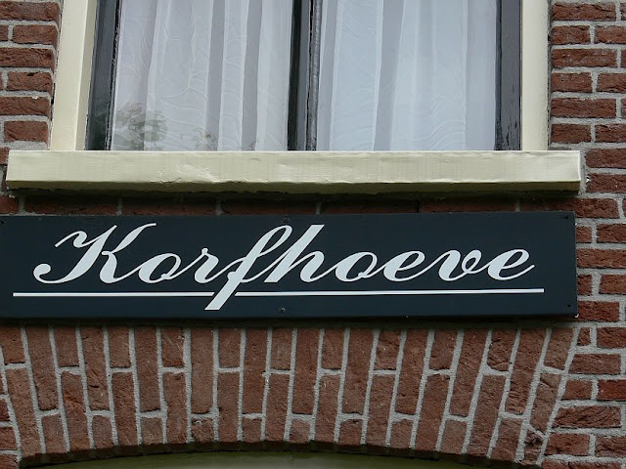

Slide 26
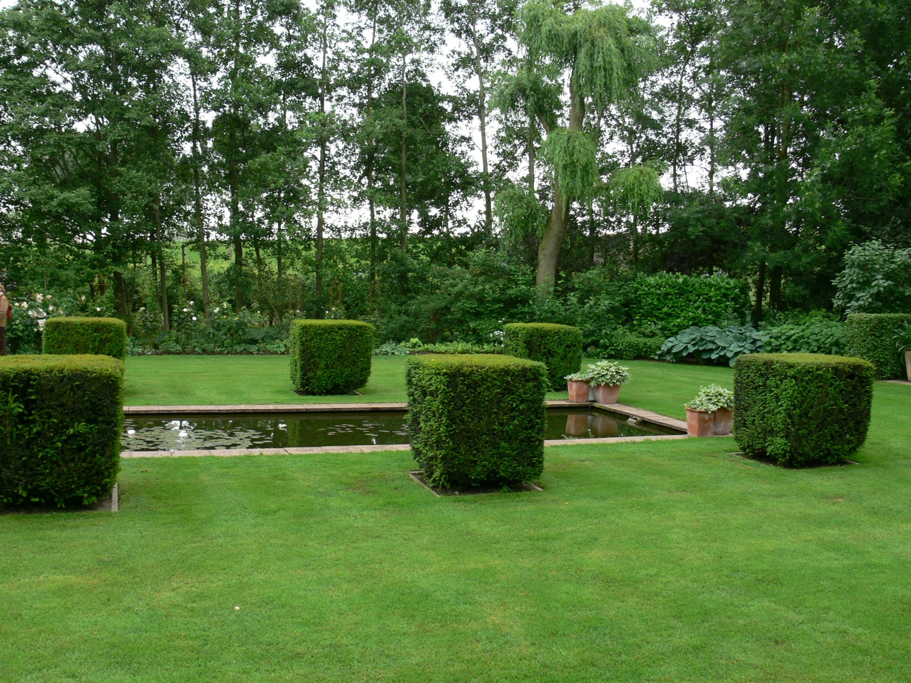

Slide 27
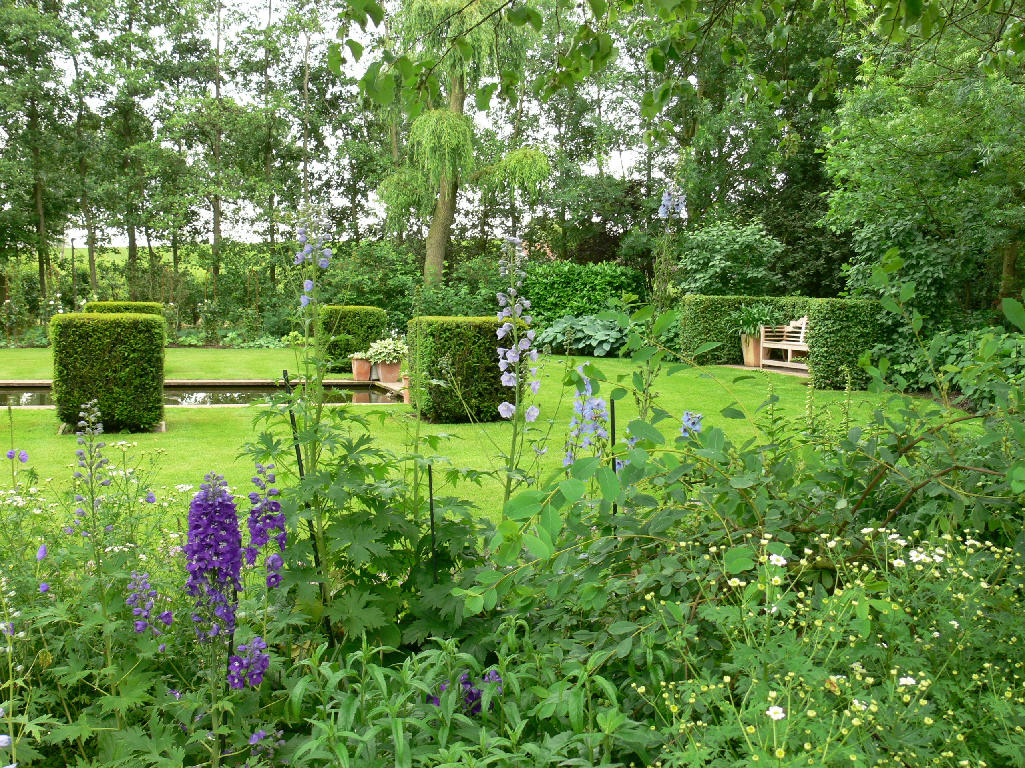

Slide 28
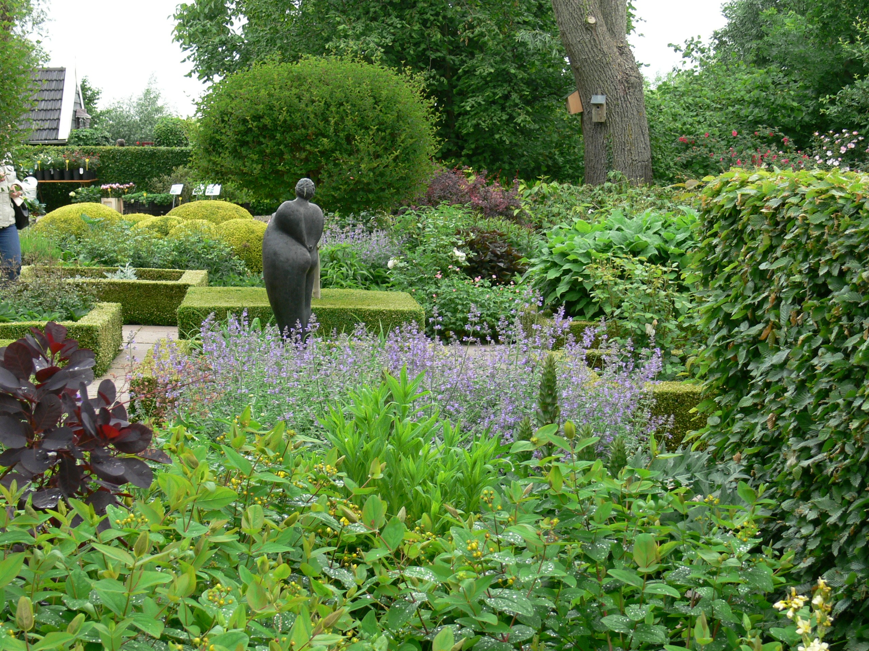

Slide 29
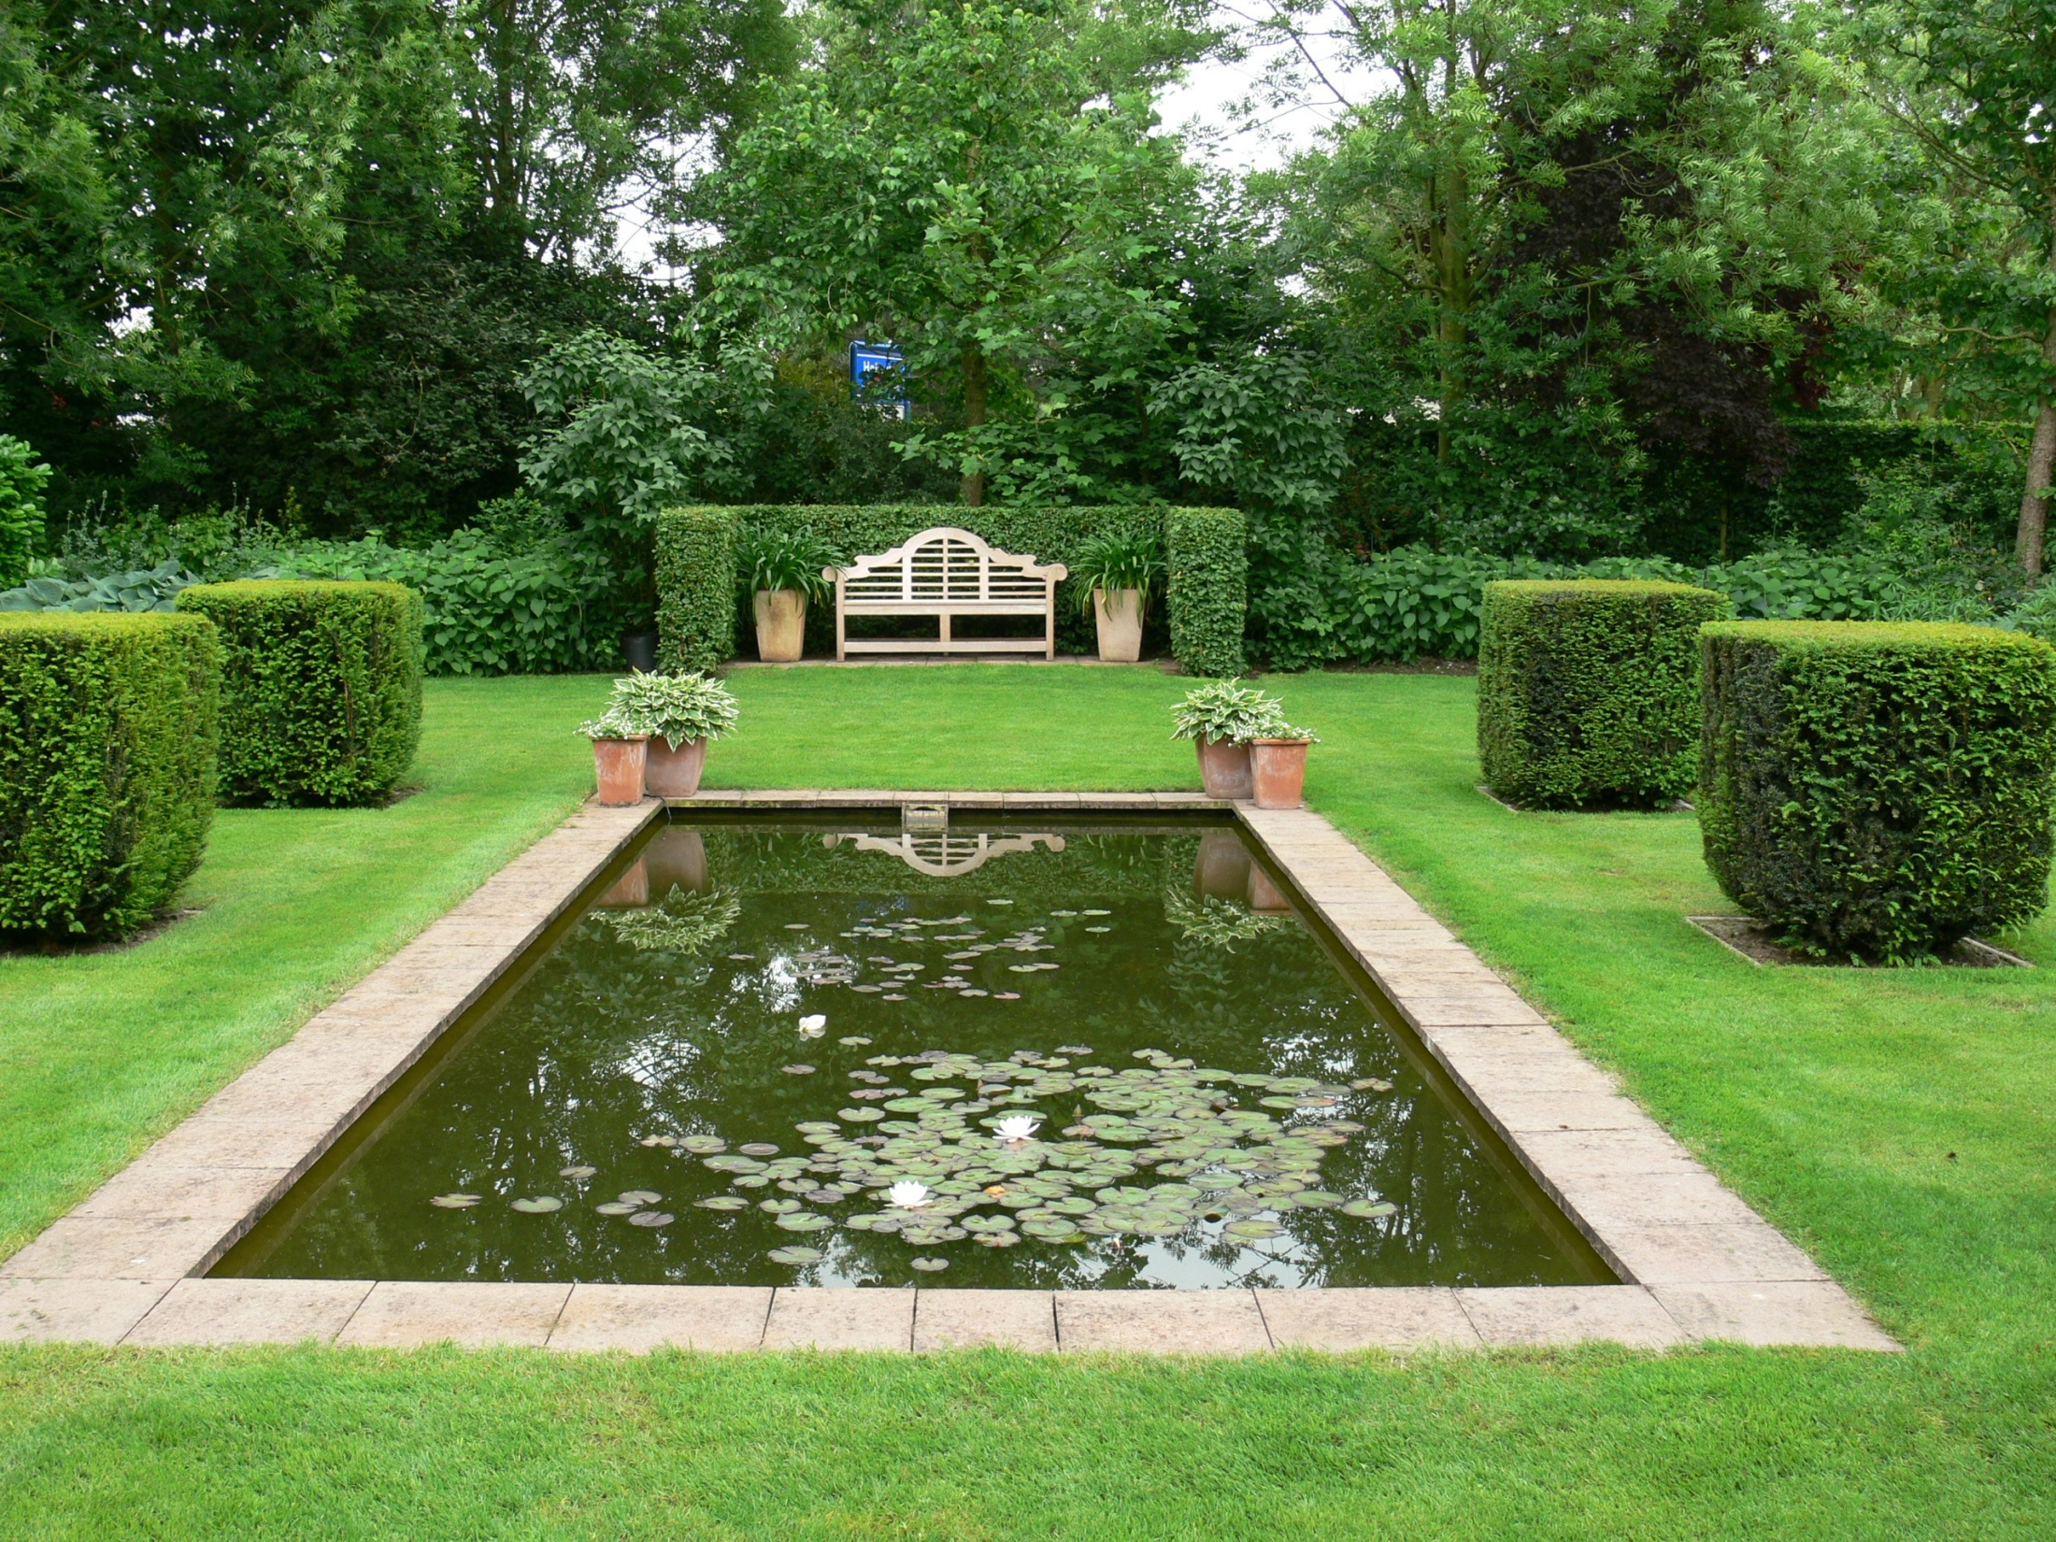

Slide 30
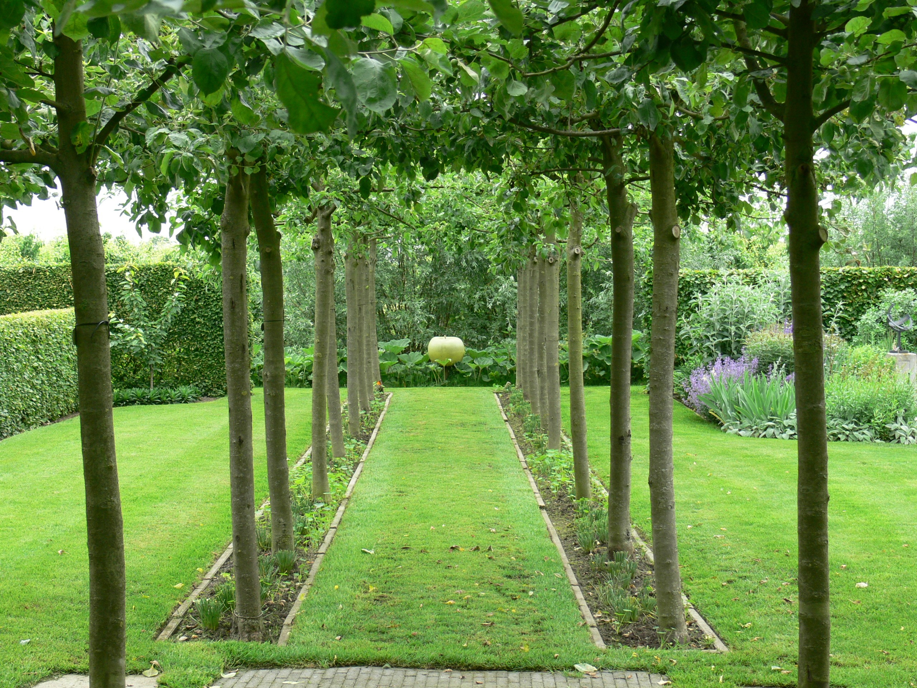

Slide 31
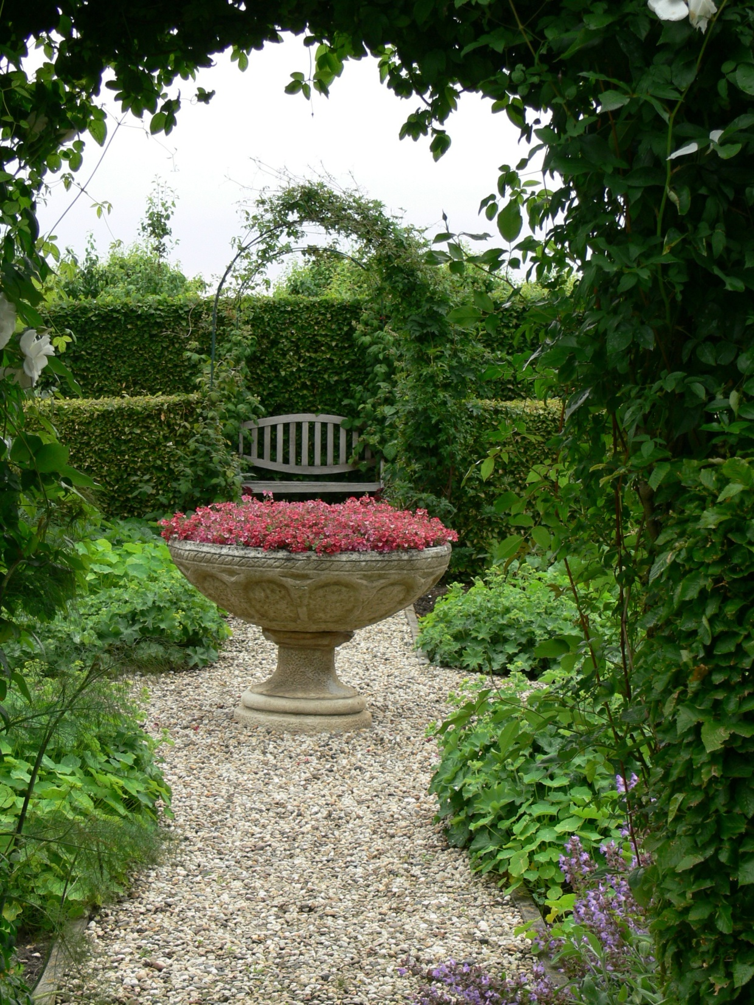
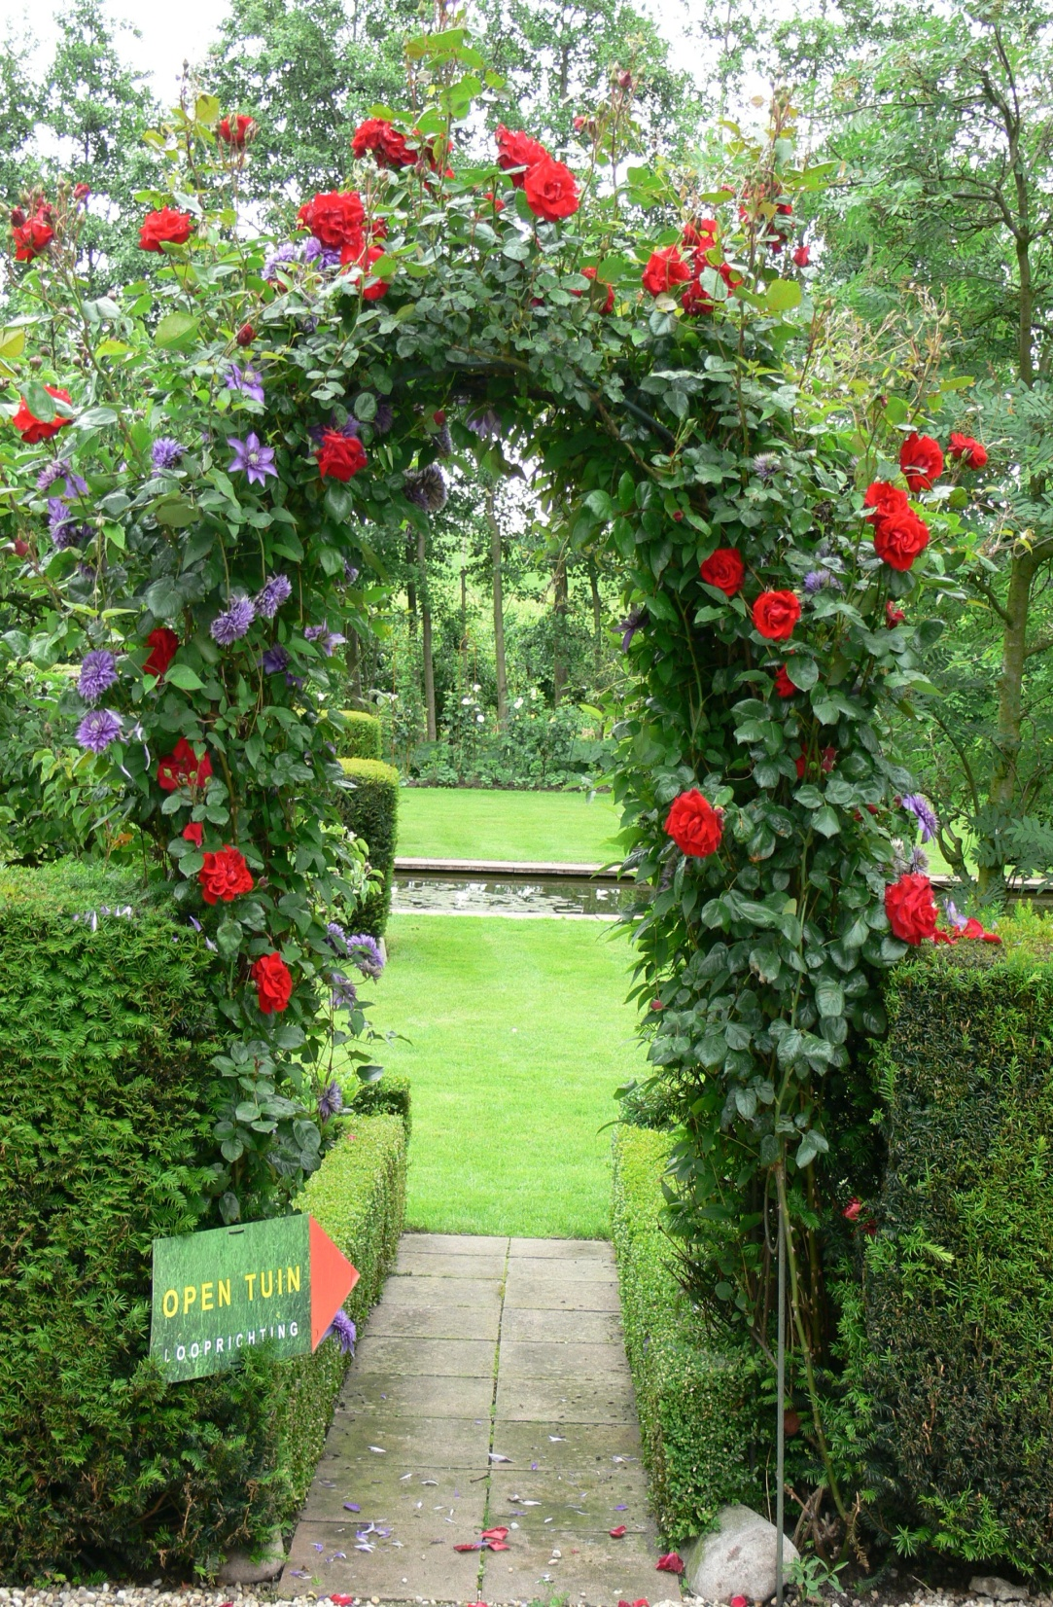

Slide 32
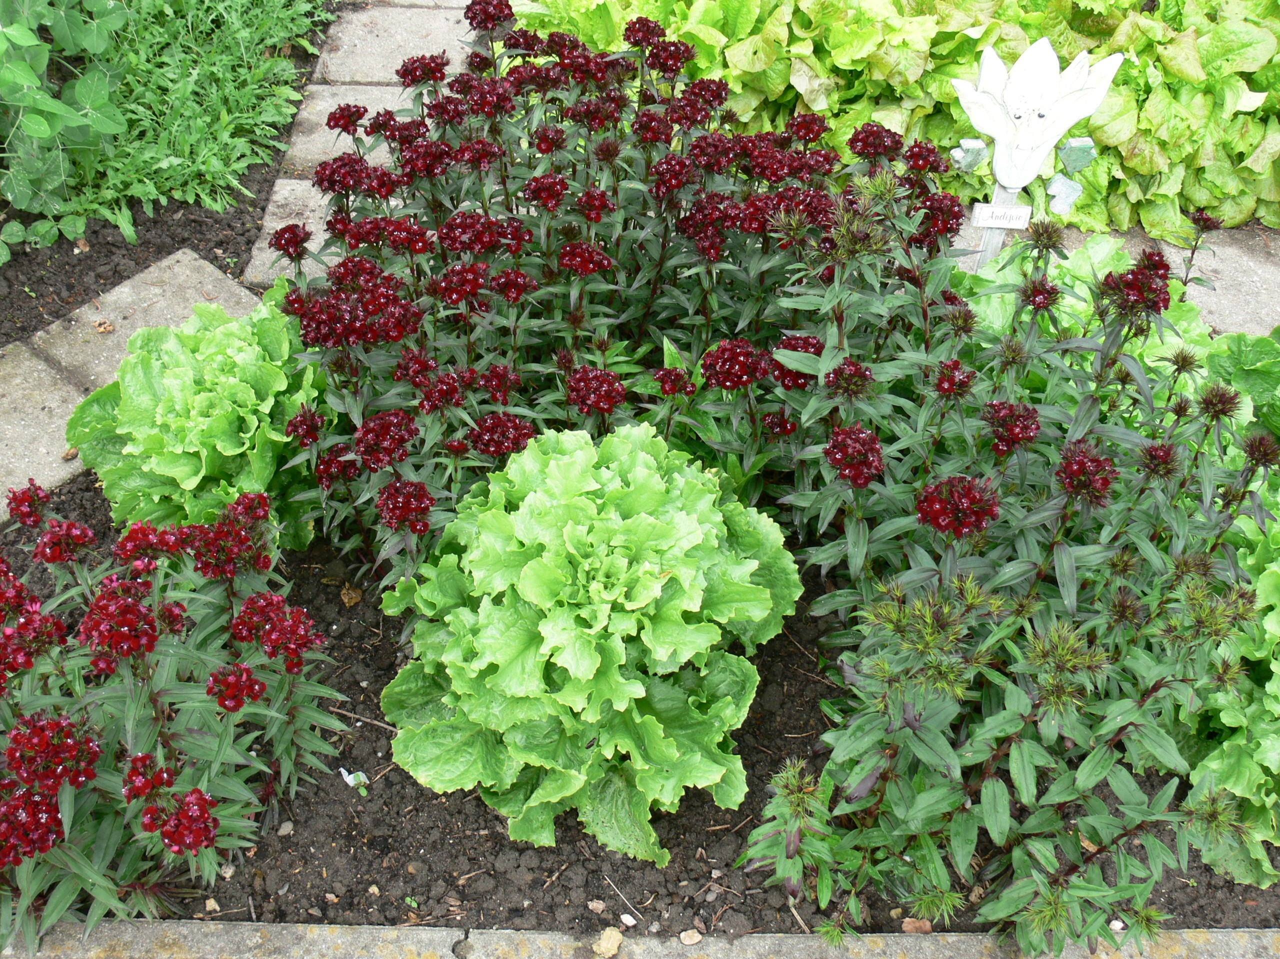

Slide 33
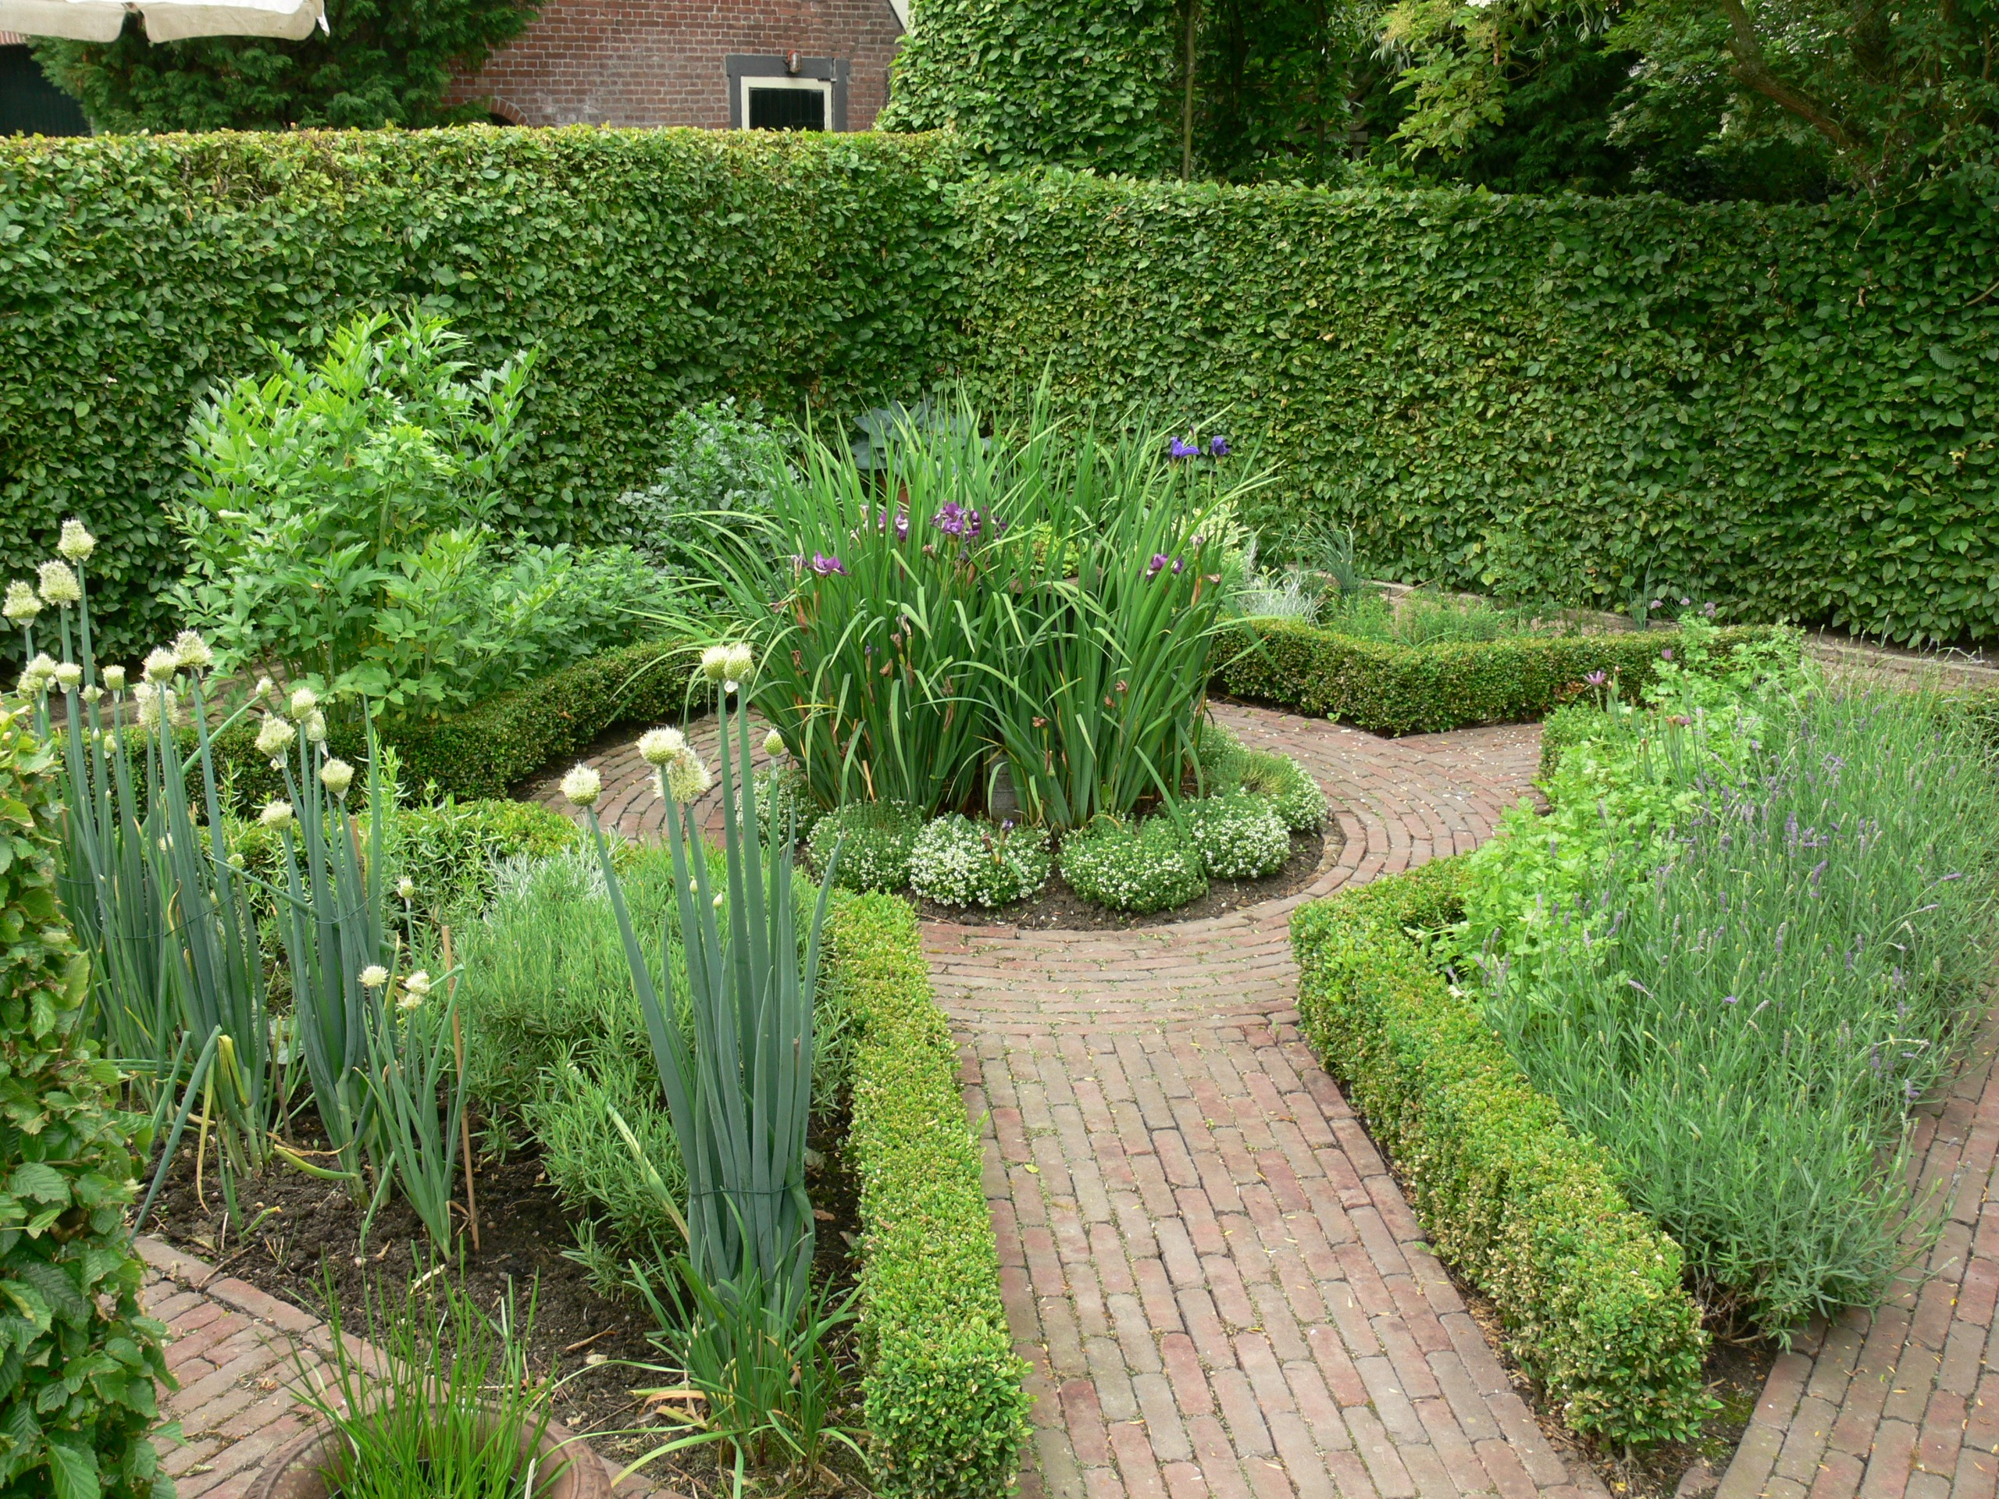

Slide 34
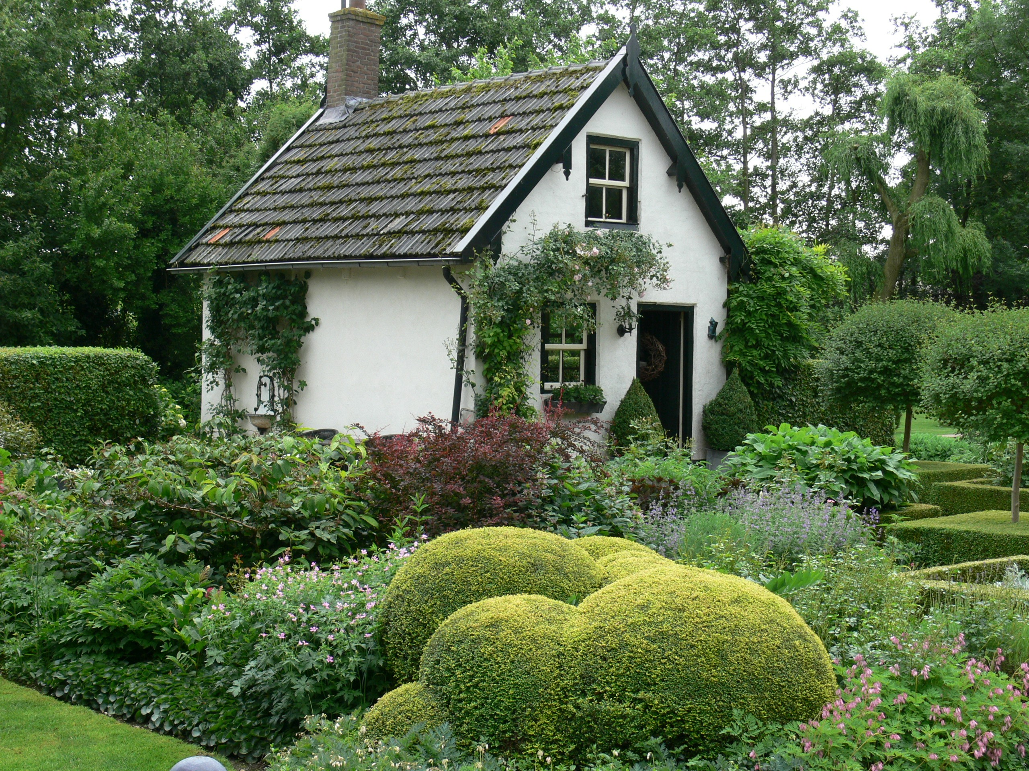

Slide 35
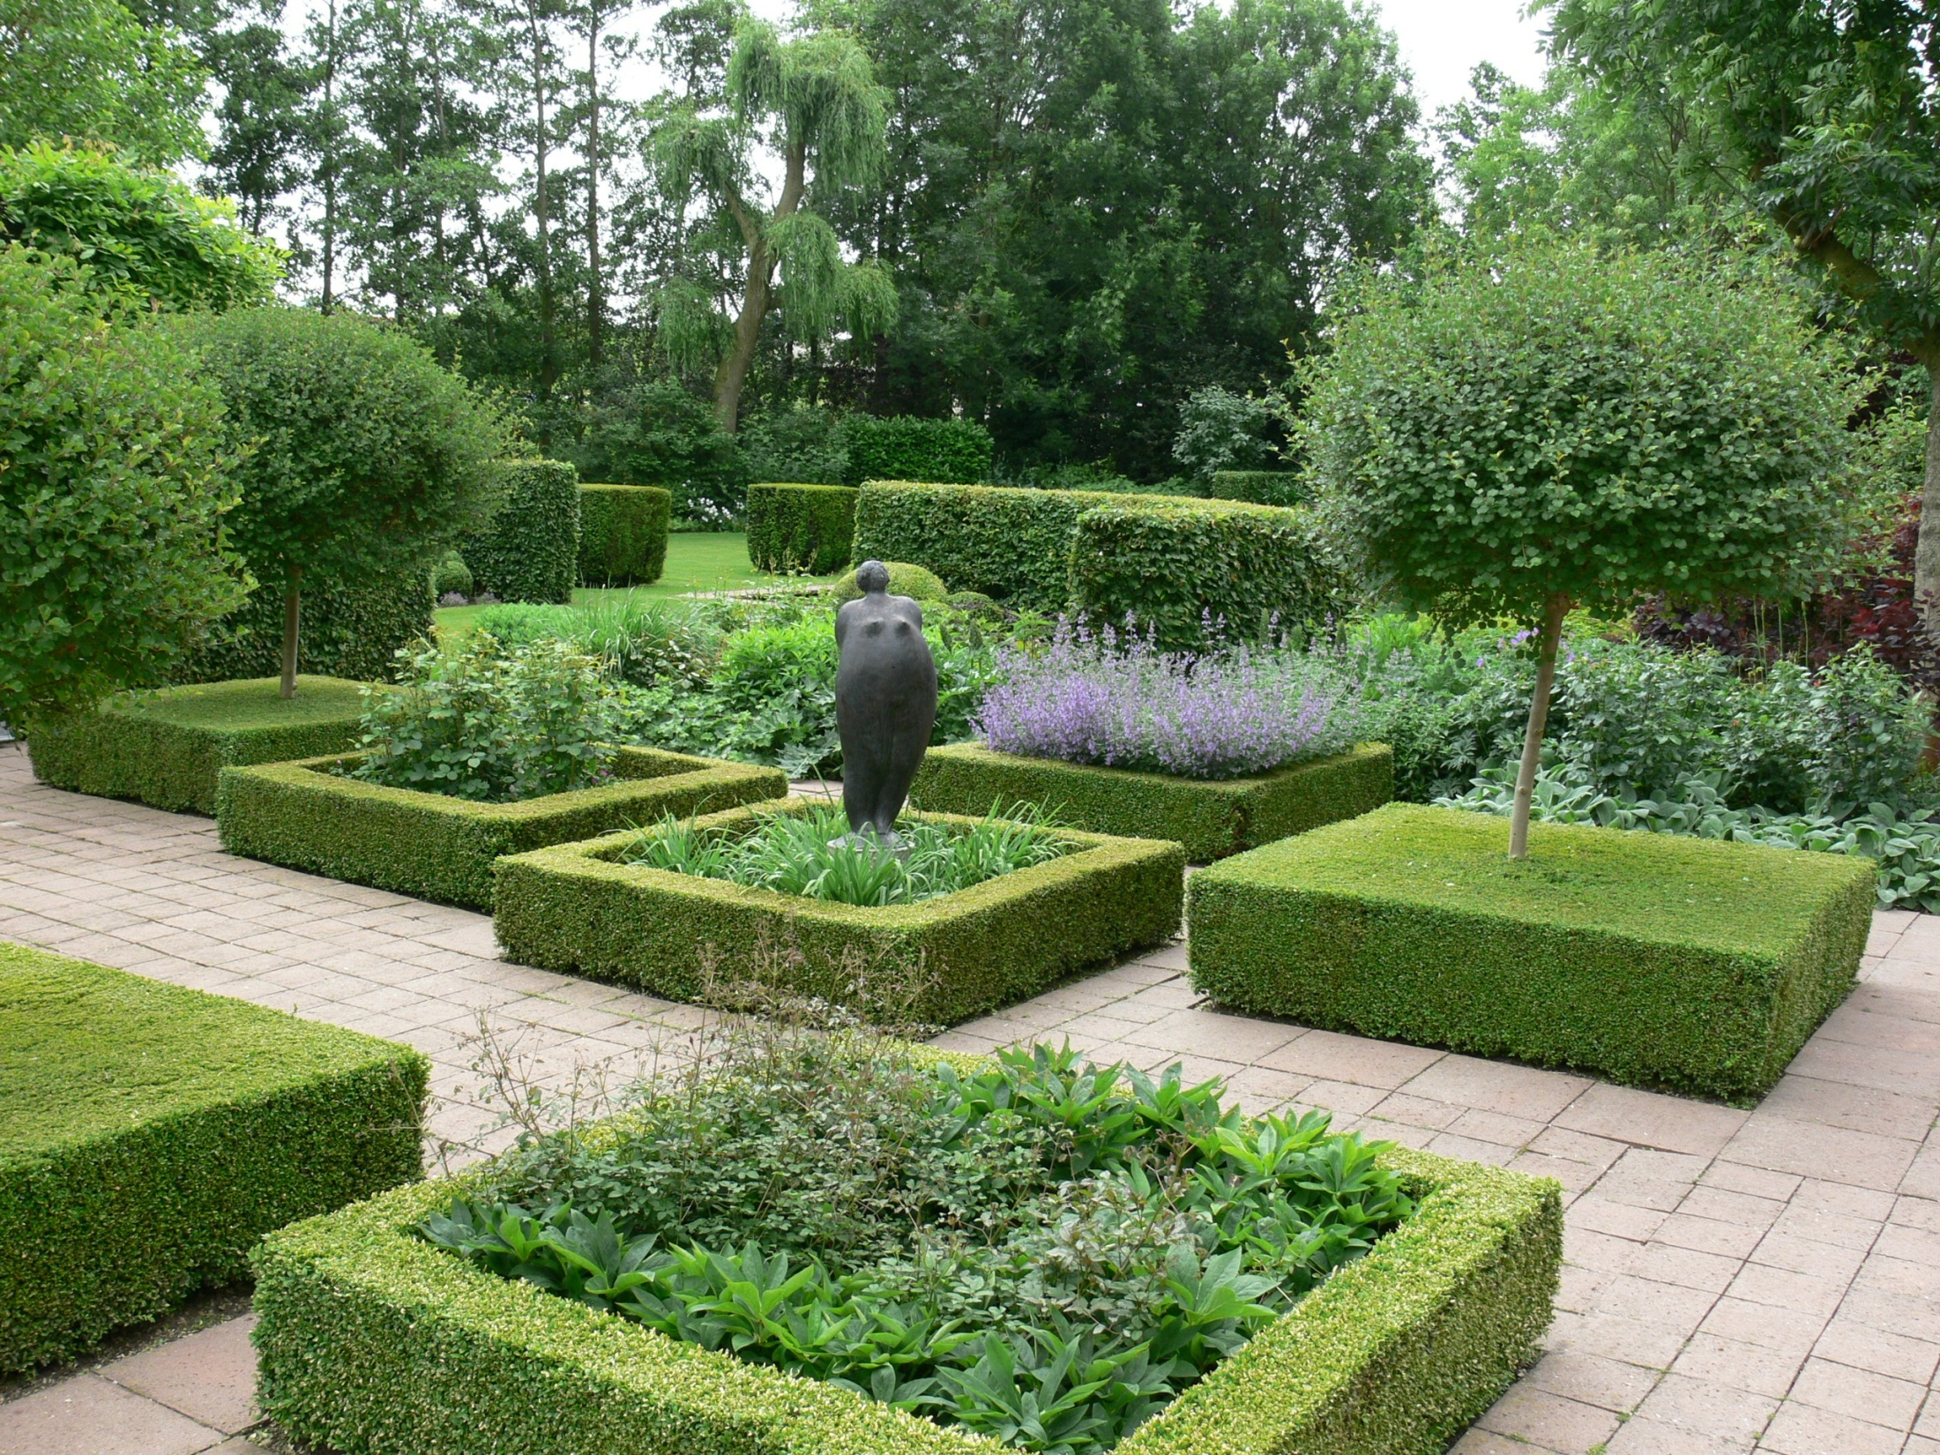

Slide 36
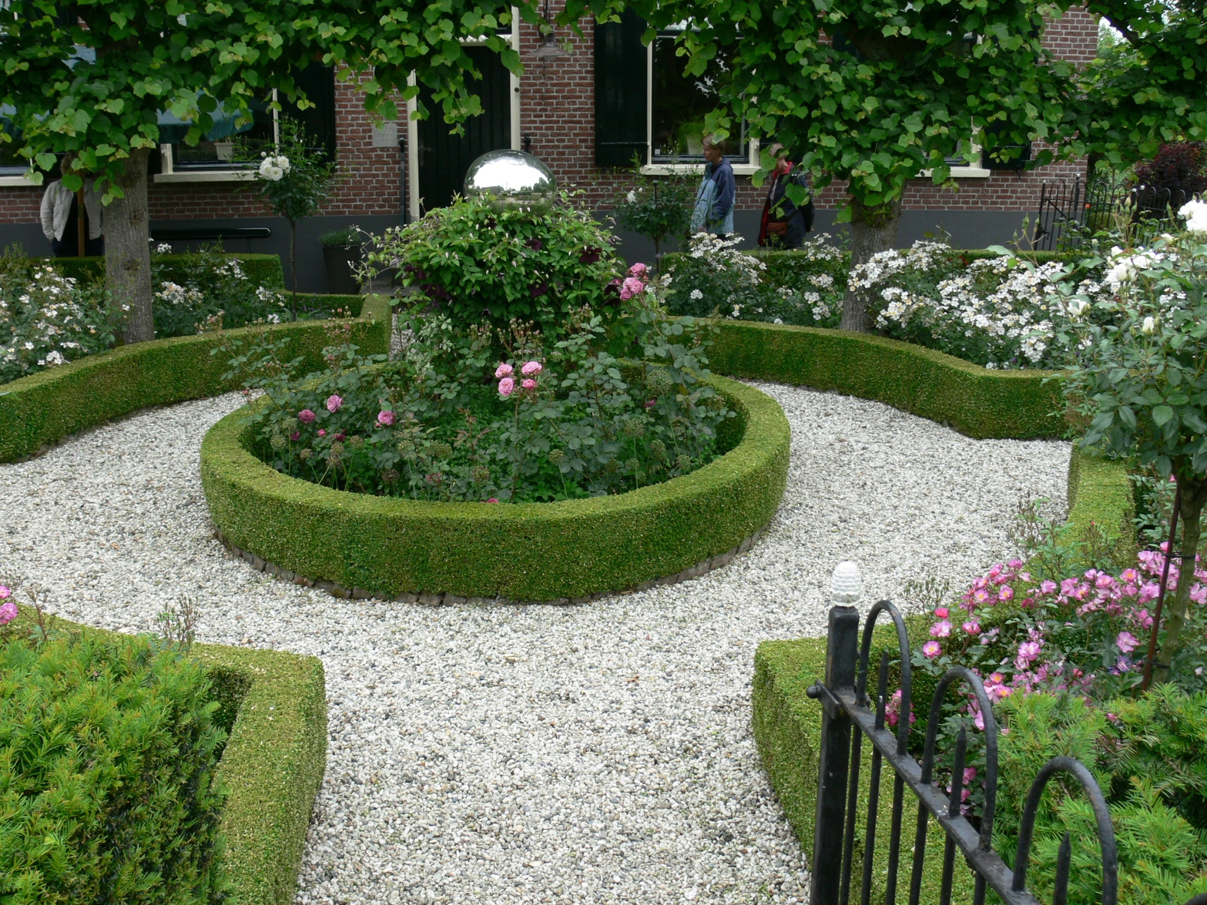

Slide 37
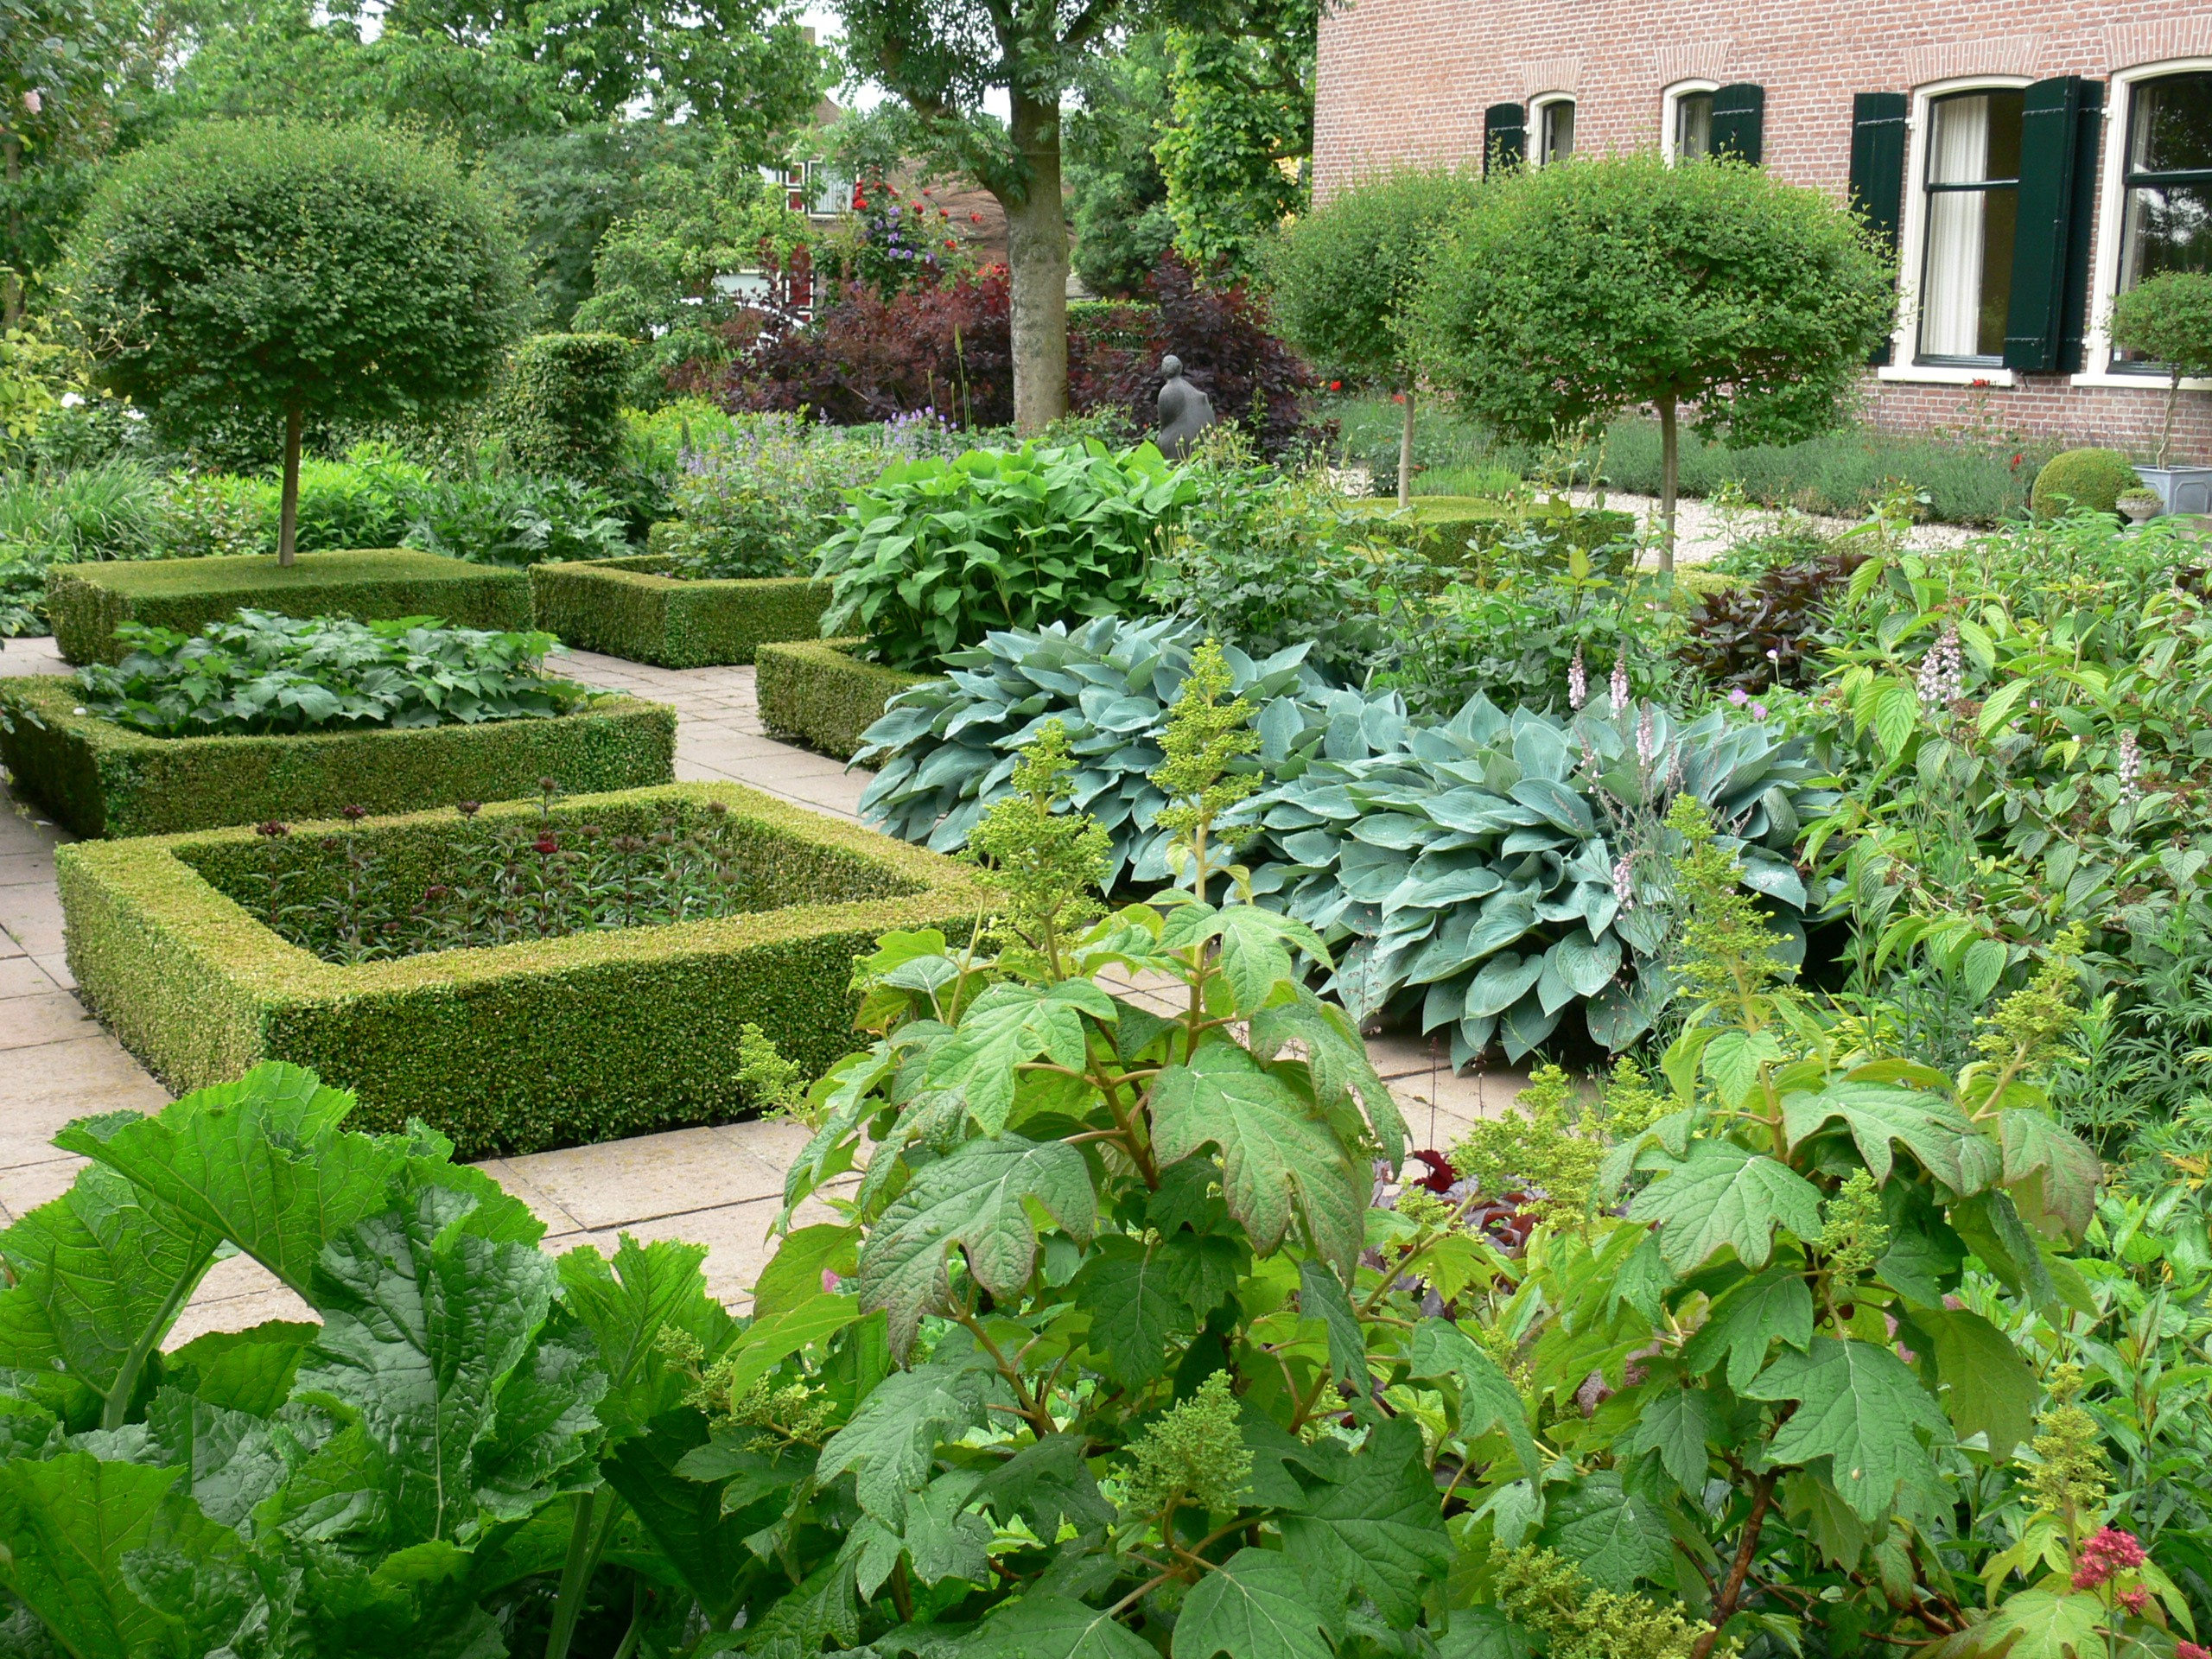

Slide 38
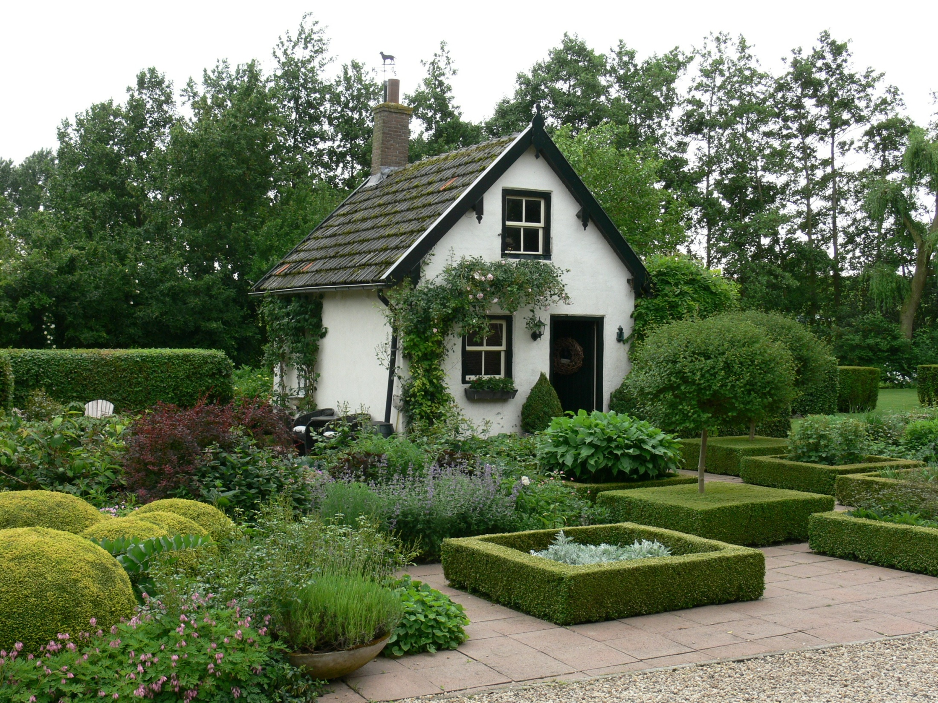

Slide 39
De Lindehof
El jardín de más de media hectárea se divide en salas de jardín.
Se puede ver un jardín de rosas, un jardín con colorido en de verán, un jardín con hierbas y un jardín acuático en el estanque.
También varios árboles frutales están en el jardín.
A partir del verano, muchas plantas perennes grandes, como Sanguisorba y Eupatorium son llamativas.

Slide 40
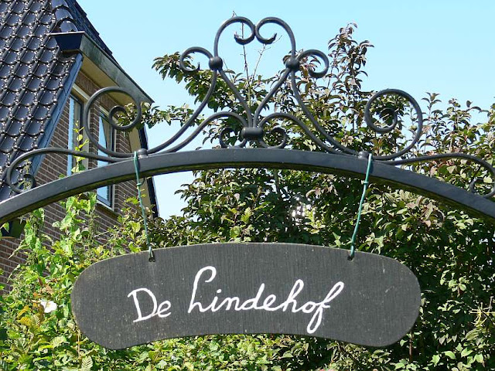

Slide 41
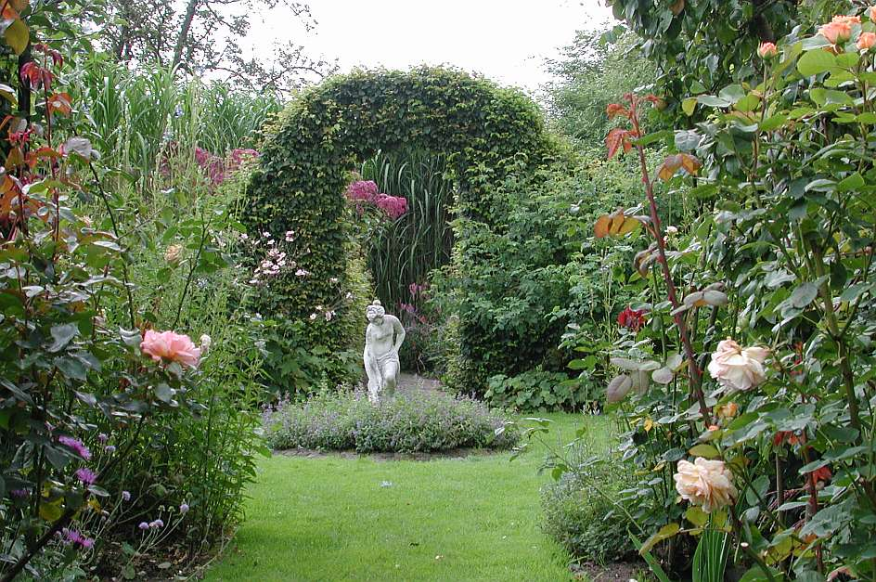

Slide 42
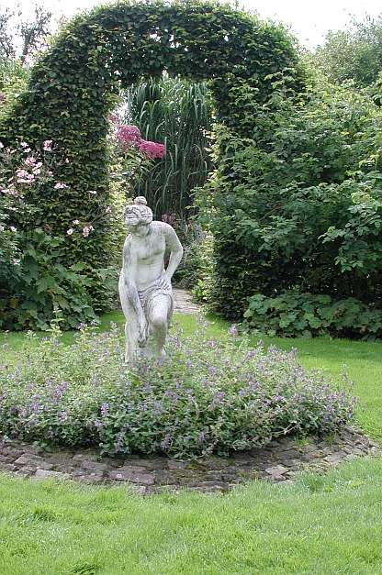
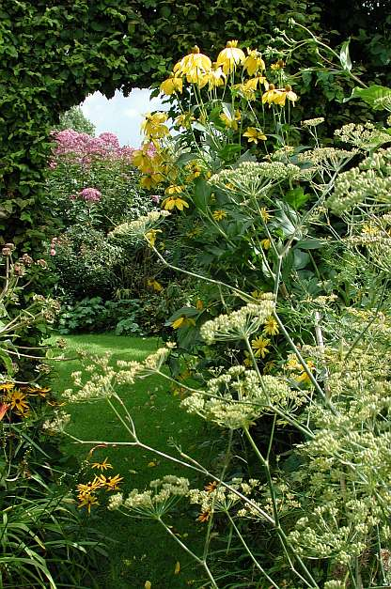

Slide 43
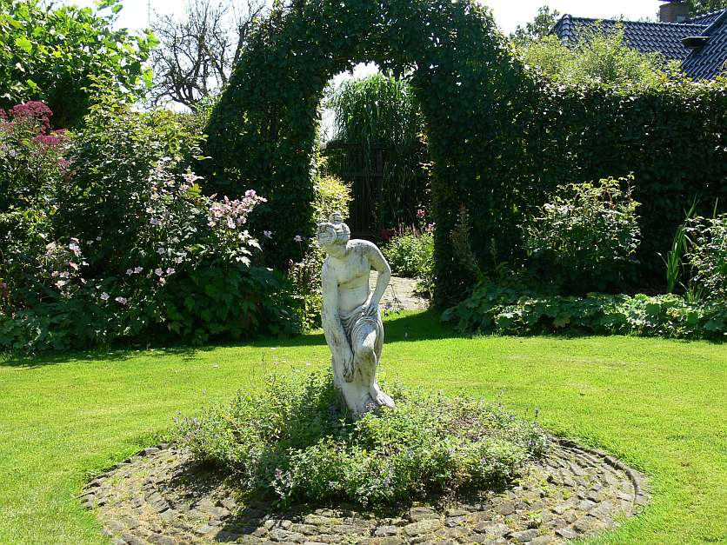

Slide 44
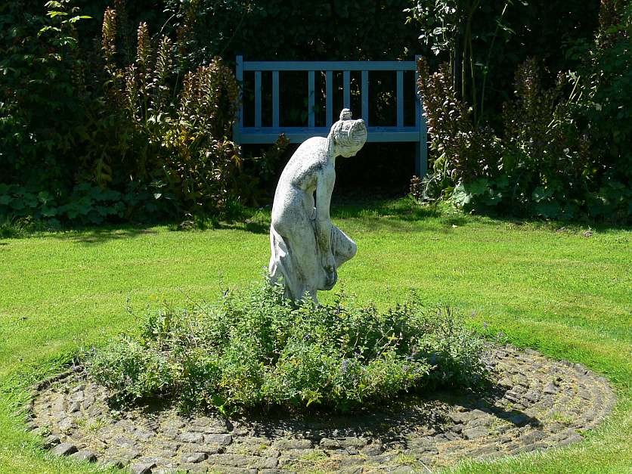

Slide 45
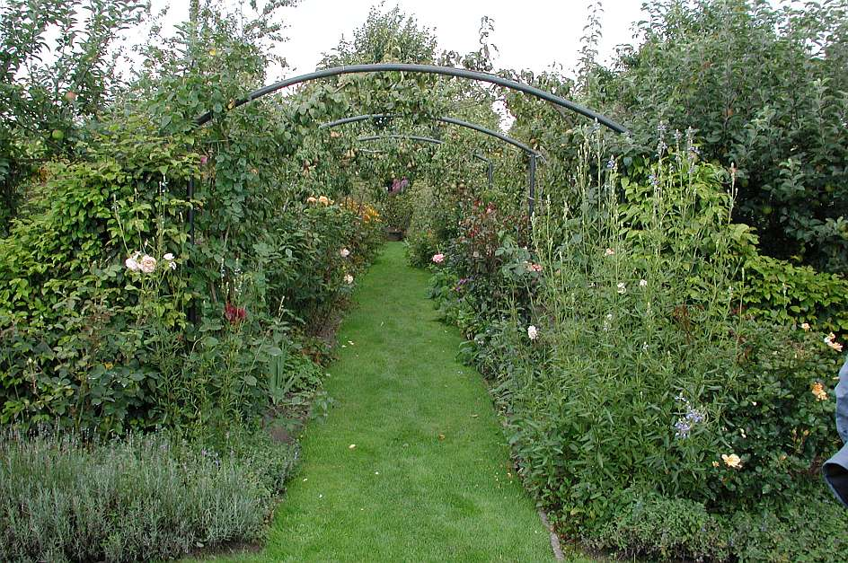

Slide 46
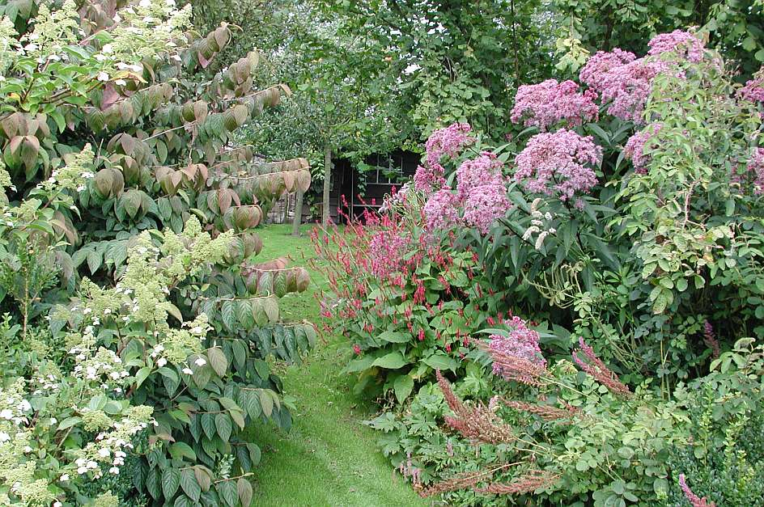

Slide 47
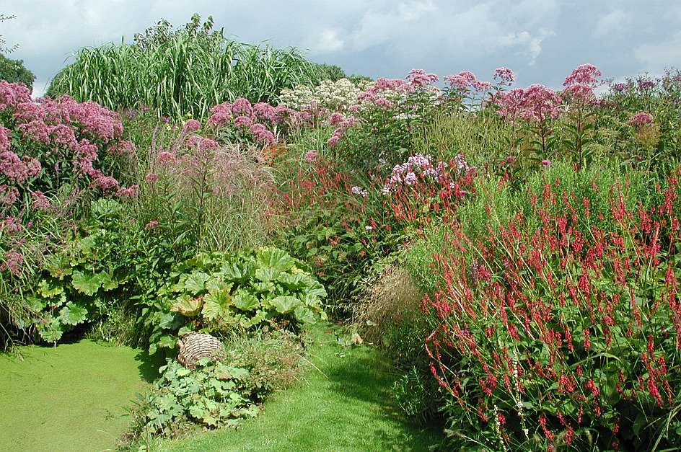

Slide 48
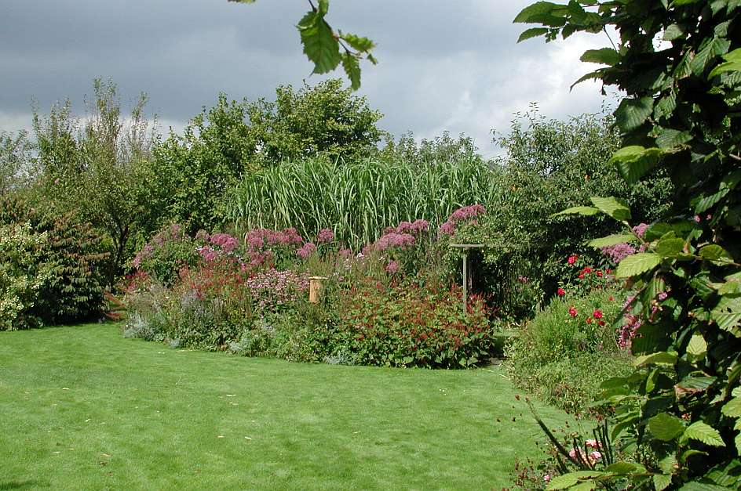

Slide 49
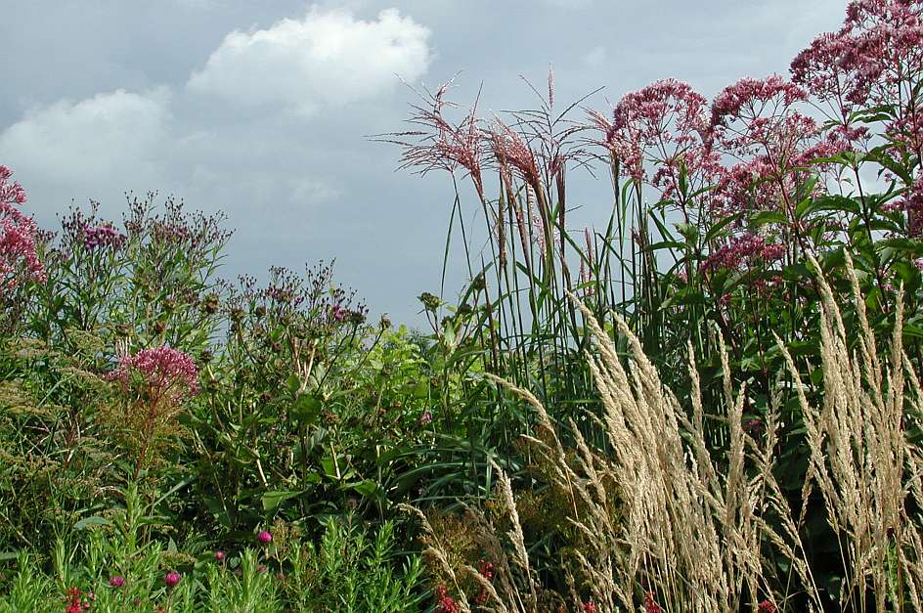

Slide 51
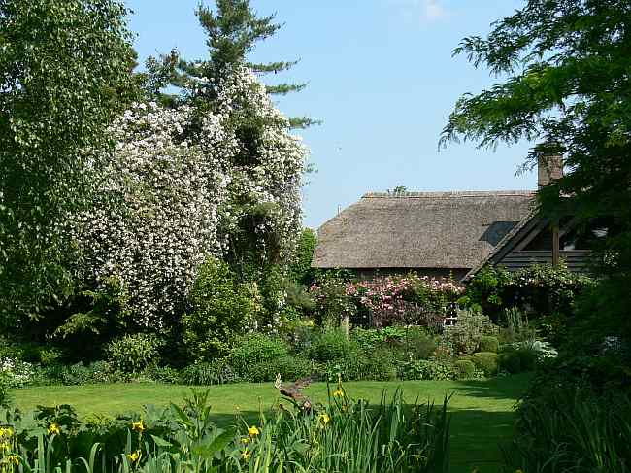

Slide 52
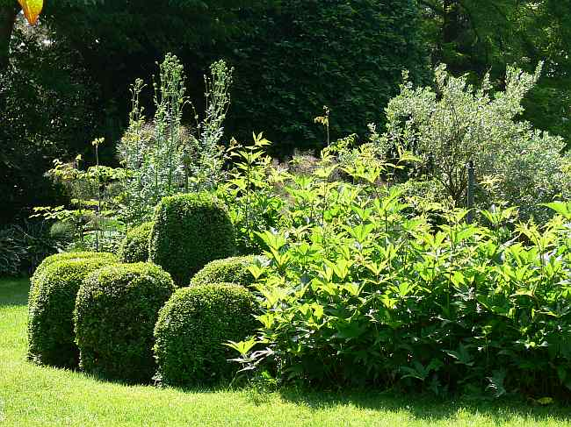

Slide 53
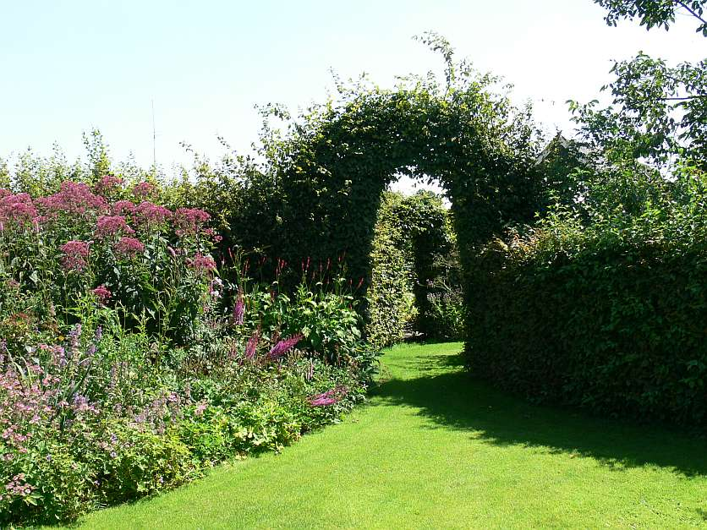

Slide 54
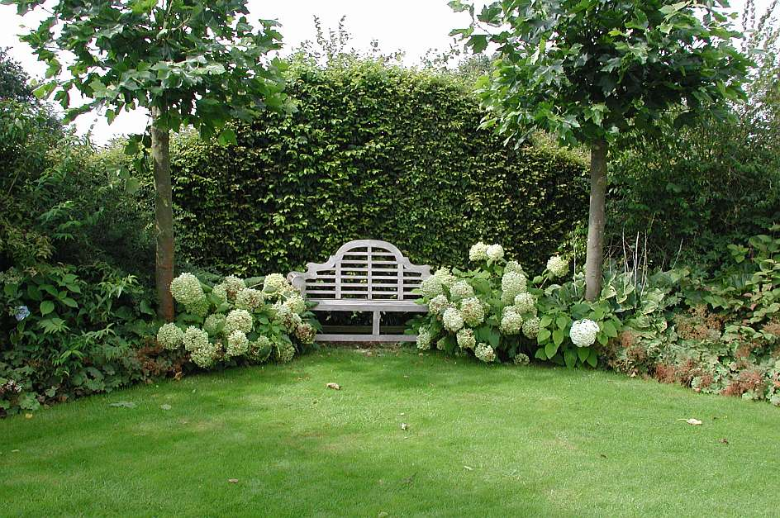

Slide 55
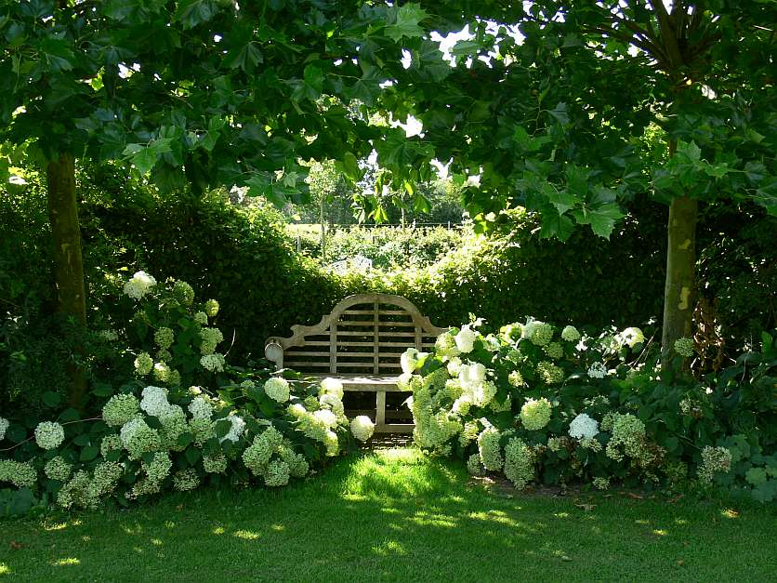

Slide 56
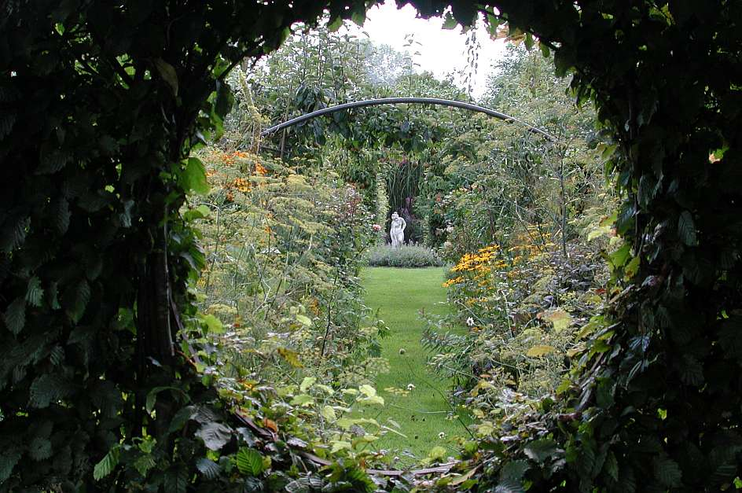

Slide 57
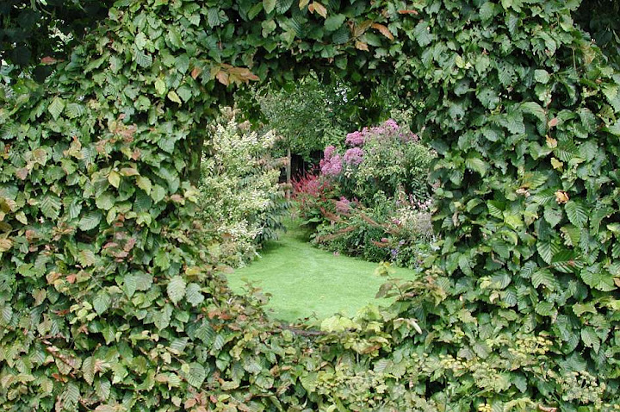

Slide 58


Slide 59


Slide 60


Slide 61


Slide 62


Slide 63
De Lindetuinen.
El Lindetuinen son dos jardines rurales.
Uno alrededor de un bungalow y uno alrededor de una antigua granja.
Los jardines tienen muchas plantas, rosas, clemátides, grupos de plantas en macetas, etc.
A través de los años la gama de plantas se extienden y se aplican de maneras diferentes.
Después de entrar en el jardín se observa a la izquierda el jardín ornamental.

Slide 64
Detrás de este jardín se puede ver el huerto.
Derecha de la entrada se encuentra el jardín recogiendo detrás de él con la huerta.
El jardín tiene una superficie de aproximadamente 0,5 hectáreas.
El jardín está adornado con guirnaldas de flores secas, sillas y cerámica.

Slide 65


Slide 66


Slide 67


Slide 68


Slide 69


Slide 70


Slide 71


Slide 72


Slide 73


Slide 74


Slide 75


Slide 76


Slide 77


Slide 78


Slide 79


Slide 80


Slide 81



Slide 82


Slide 83
De Ommelanden
Este jardín de 3/4 hectáreas está situado cerca de los bosques de la Dronterlake.
Desde la carretera se tiene una vista espectacular sobre el jardín.
La creación del jardín se inició en 1990.
Alrededor de la casa fueron creados jardines, cada uno con su propio caracter.
El jardín es la creación de Lucy Buist con la ayuda de su marido y sus hijos.
En la parte frontal se encuentran las borduras de gran tamaño con plantas perennes especiales en los colores azul, violeta, rosa y morado.

Slide 84
Junto a la casa hay un jardín con bojes, al borde de un montón de Sedum.
Un jardín es un jardín de boj con plantas de hierbas como Lavanda, Nepeta y diferentes Teucriums.
En el año 2000 el llamado "geitenwei" se transformó en un flower paradise donde las plantas están creciendo muy bien por la fertilidad del suelo.
Unos pocos estanques hacen de este jardín un jardín extraordinario con muchas plantas especiales.
La elección y la combinación de plantas y en la variación de colores destacan el buen gusto de Lucy.

Slide 85


Slide 86


Slide 87


Slide 88


Slide 89


Slide 90


Slide 91


Slide 92


Slide 93


Slide 94


Slide 95


Slide 96


Slide 97


Slide 98


Slide 99


Slide 100


Slide 101


Slide 102


Slide 103


Slide 104


Slide 105


Slide 106


Slide 107


Slide 108


Slide 109
Overtuin
En el borde de la antigua aldea de Warnsveld, frente a la iglesia del pueblo, podemos encontrar el Welgelegen State que comprende una casa con una granja y un jardín histórico de gran estilo paisajista inglés.
Desde 1832, el jardín ha evolucionado a lo largo de los años en la corriente del jardín que rodea las edificaciones aisladas.
Hermosos árboles centenarios, entre ellos el más viejo Sophora japonica en los Países Bajos, una Davidea involucrata y un Liriodendron tulipifera forman un espacio íntimo con muchos rincones privados y vistas.

Slide 110
La rica flora stinzen ofrece el jardín desde principios de primavera hasta mayo colores encantadores.

Slide 111


Slide 112


Slide 113


Slide 114


Slide 115


Slide 116


Slide 117


Slide 118


Slide 119


Slide 120


Slide 121


Slide 122


Slide 123


Slide 124


Slide 125
De Smalhorst.
La granja jardín De Smalhorst reúne aproximadamente 1,25 hectáreas, que consisten en varias zonas ajardinadas, cada una con su propia atmósfera.
El jardín que rodea la casa fue construida en estilo clásico con encanto ,con terrazas y vistas agradables rincones, dos estanques , juegos de agua y adornos.
El jardín es de estilo inglés con secciones rectangulares y una pérgola con rosales y grandes grupos de las mismas plantas y arbustos que crean una sosegada paz.
El jardín tiene un lugar con vistas al paisaje.

Slide 126


Slide 127


Slide 128


Slide 129


Slide 130


Slide 131


Slide 132


Slide 133


Slide 134


Slide 135


Slide 136


Slide 137


Slide 138
De Stekkentuin.
El jardín de un acre fue creado por la propietaria Wies sí misma.
Para el lay-out tenía la ayuda de su marido Gerrit.
Hay una gran colección de plantas en el jardín.
No es de grandes grupos, pero con muchas variedades diferentes de una familia especifica.
Vemos aquí más de 100 tipos diferentes de Helleborus.
Hay un "Walk Hosta" con más de 300 tipos de plantas y cultivares junto con helechos hermosos y una colección de variedades Brunnera.

Slide 139
Repartidas en el jardín hay más de 85 diferentes Hortensias, una gran colección de Sedum y muchas hierbas pequeñas.
Vemos Asarums con hojas en varios colores.
Las borduras se plantan bien eligiendo el color y la estructura.
El jardín es atractivo durante todo el año.

Slide 140


Slide 141


Slide 142


Slide 143


Slide 144


Slide 145


Slide 146


Slide 147


Slide 148


Slide 149


Slide 150


Slide 151


Slide 152


Slide 153


Slide 154


Slide 155


Slide 156


Slide 157


Slide 158


Slide 159


Slide 160


Slide 161


Slide 162


Slide 163


Slide 164


Slide 165


Slide 166


Slide 167


